Slide 1











Makine Ögrenimine Giris Etkinligimize Hos Geldiniz
Makine Ögrenimine Giris Etkinligimize Hos Geldiniz
Regresyon
Gradiant Descent
Ağaç temelli ve topluluk yöntemleri
Kümeler ( k-ortalamalar)
Derin Öğrenme – Sinir Ağları
Muhammed Sezer ve Şevval Belkıs Dikkaya
Gradiant Descent
Regresyon
Ağaç temelli ve topluluk yöntemleri
Kümeler ( k-ortalamalar)
Derin Öğrenme – Sinir Ağları

Slide 2
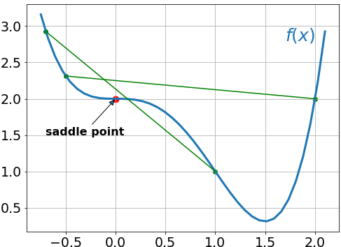
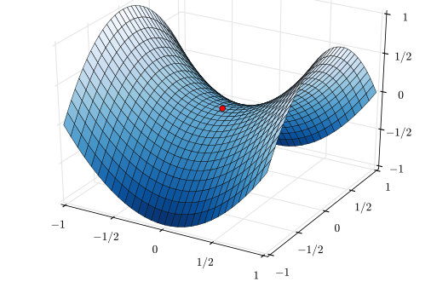
Gradiant Descent Regresyon Ağaç temelli ve topluluk yöntemleri Kümeler ( k-ortalamalar) Derin Öğrenme – Sinir Ağları

Slide 3
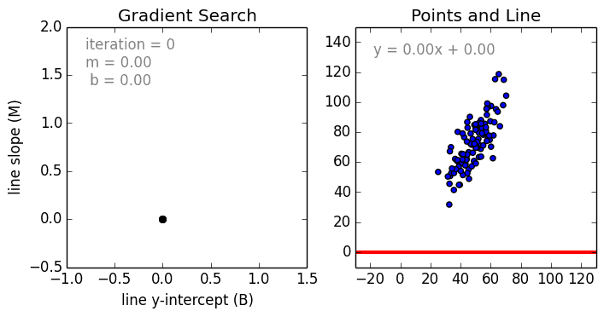
Gradiant Descent Regresyon Ağaç temelli ve topluluk yöntemleri Kümeler ( k-ortalamalar) Derin Öğrenme – Sinir Ağları

Slide 4
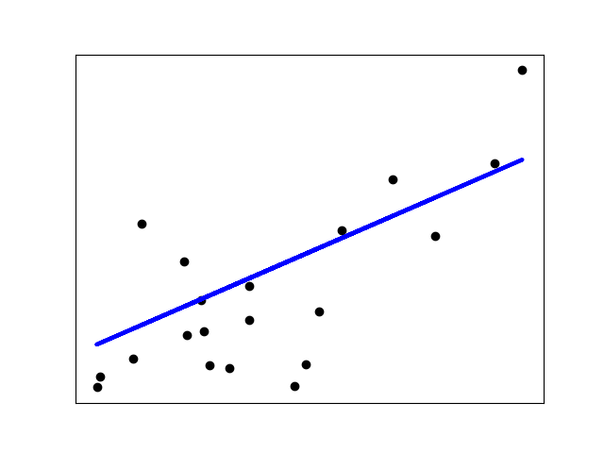
Gradiant Descent Regresyon Ağaç temelli ve topluluk yöntemleri Kümeler ( k-ortalamalar) Derin Öğrenme – Sinir Ağları

Slide 5

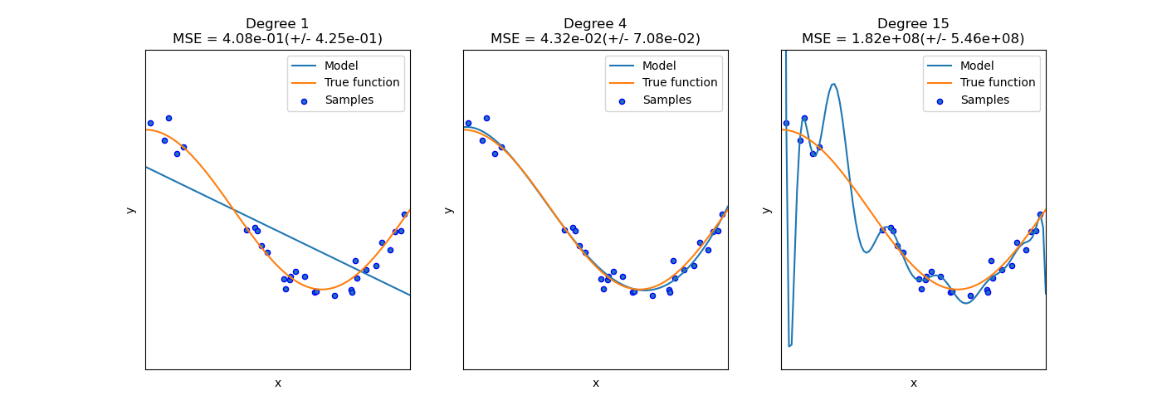
Gradiant Descent Regresyon Ağaç temelli ve topluluk yöntemleri Kümeler ( k-ortalamalar) Derin Öğrenme – Sinir Ağları

Slide 6
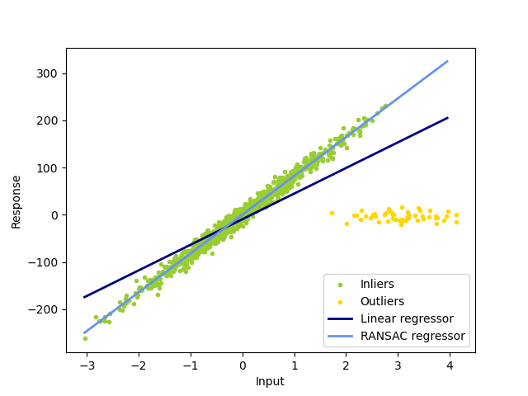
Gradiant Descent Regresyon Ağaç temelli ve topluluk yöntemleri Kümeler ( k-ortalamalar) Derin Öğrenme – Sinir Ağları
Düz linear regresyon bazı outlier datalarla başa çıkamazken ransac gibi daha gelişmiş metodlar vardır ve bunlar bu tip sorunlarla da başa çıkabilir.

Slide 7
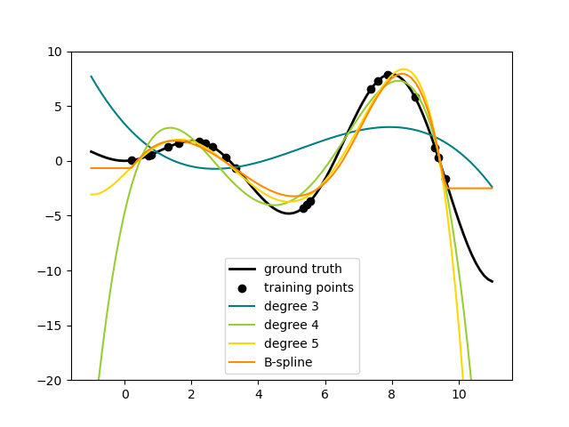
Gradiant Descent Regresyon Ağaç temelli ve topluluk yöntemleri Kümeler ( k-ortalamalar) Derin Öğrenme – Sinir Ağları

Slide 8
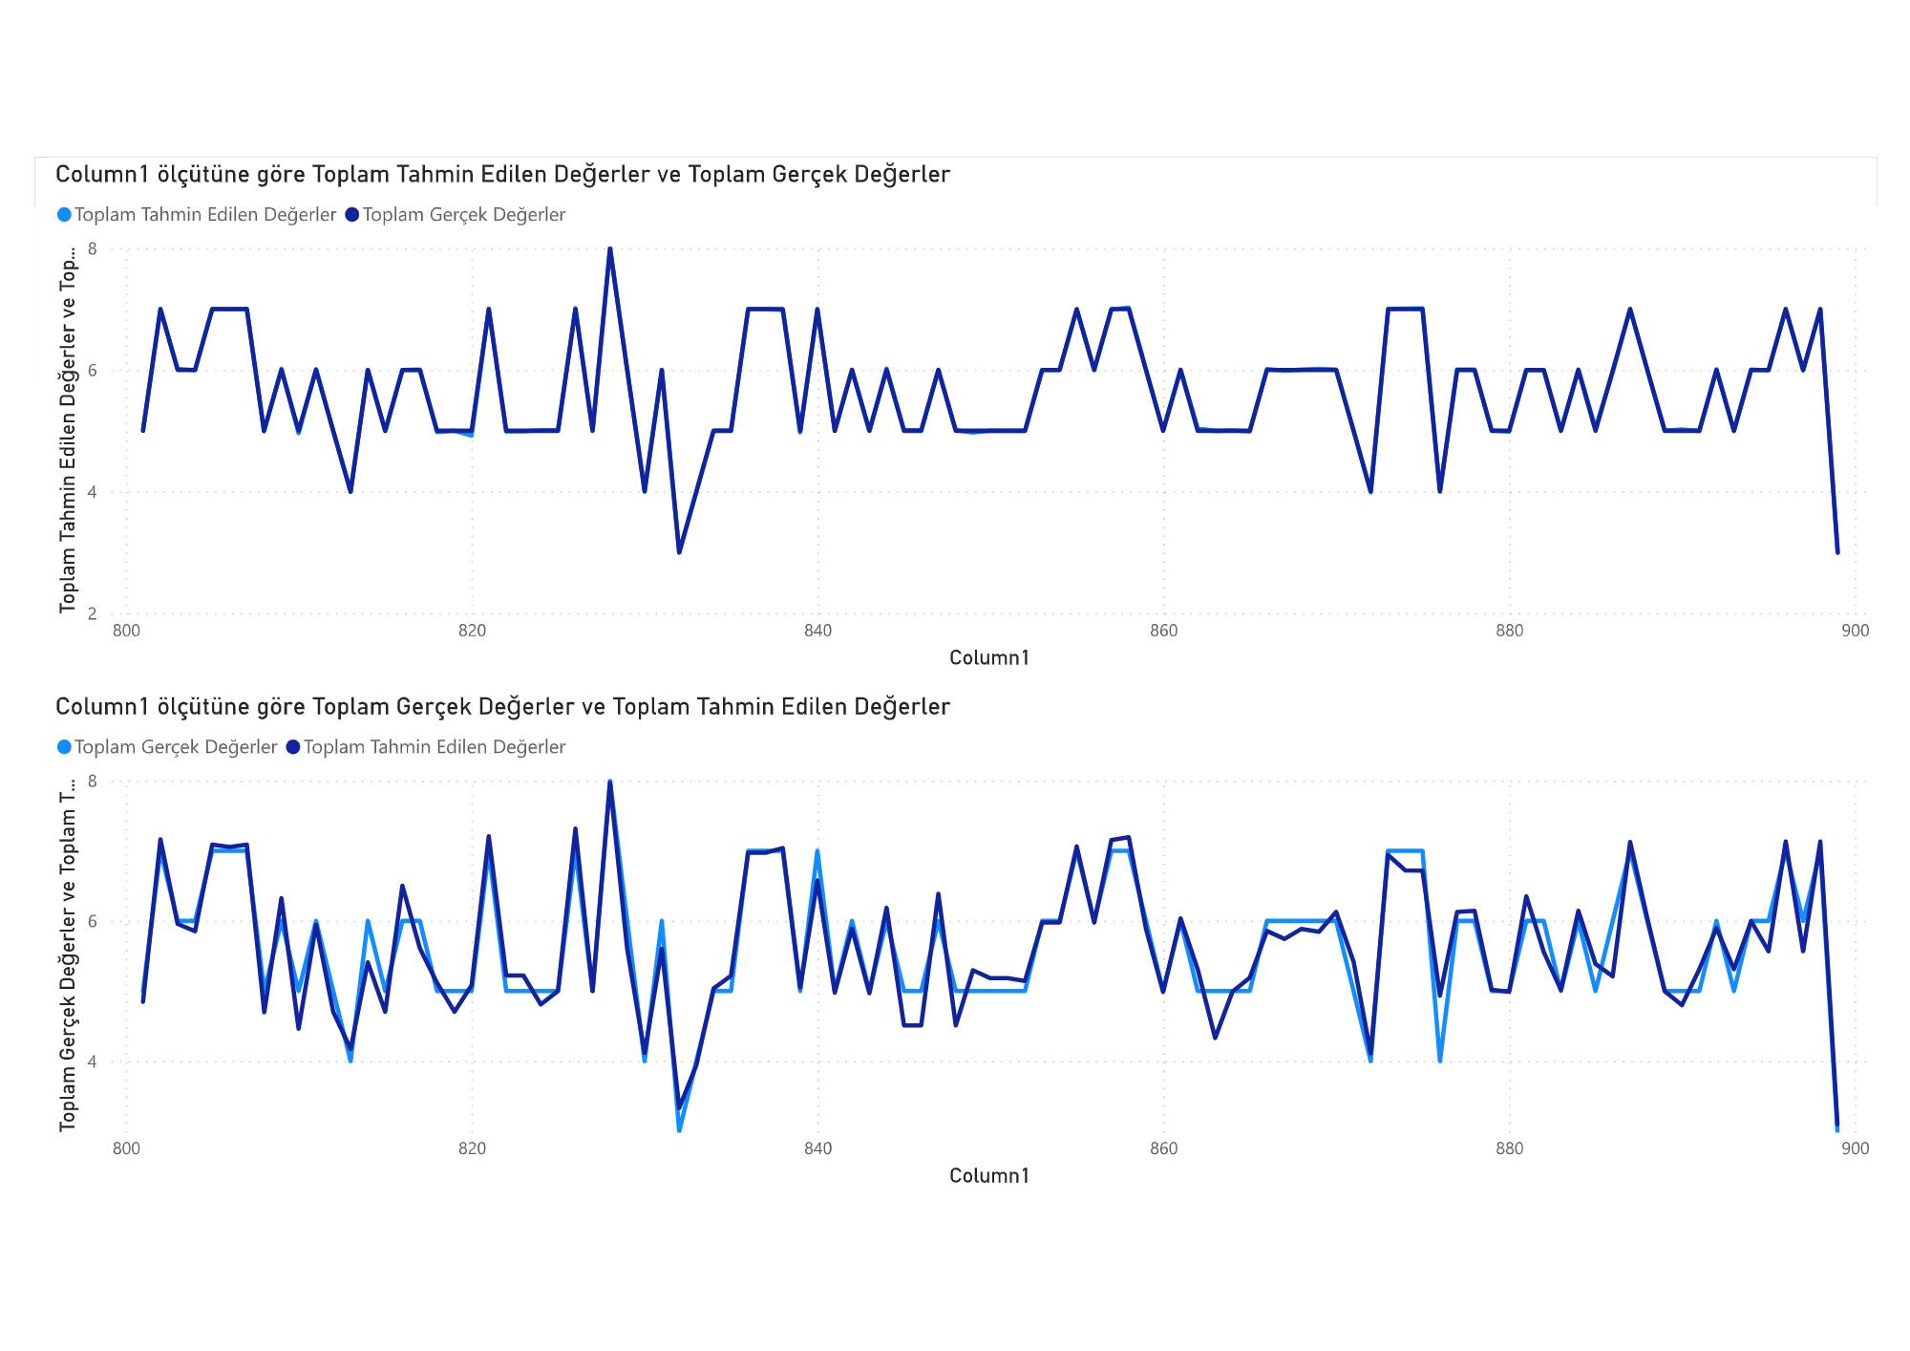
Gradiant Descent Regresyon Ağaç temelli ve topluluk yöntemleri Kümeler ( k-ortalamalar) Derin Öğrenme – Sinir Ağları

Slide 9
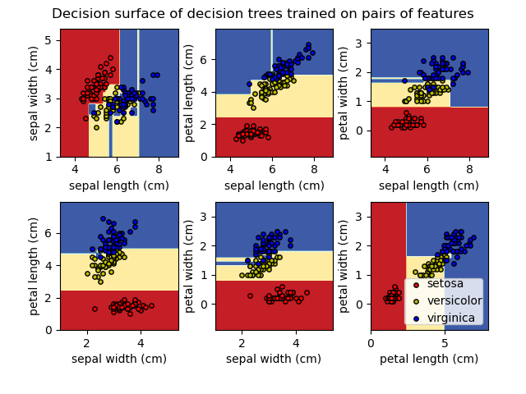
Gradiant Descent Regresyon Ağaç temelli ve topluluk yöntemleri Kümeler ( k-ortalamalar) Derin Öğrenme – Sinir Ağları

Slide 10
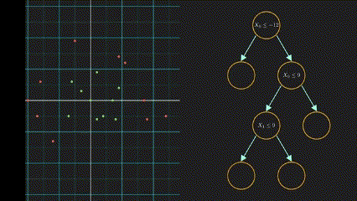
Gradiant Descent Regresyon Ağaç temelli ve topluluk yöntemleri Kümeler ( k-ortalamalar) Derin Öğrenme – Sinir Ağları

Slide 11
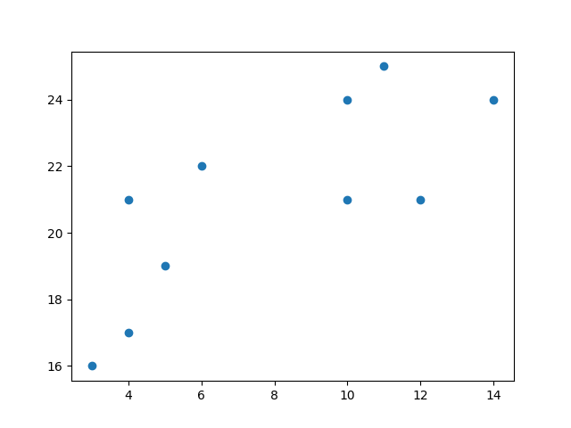
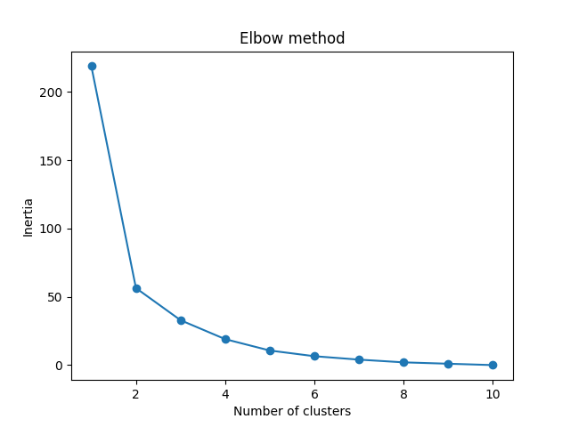
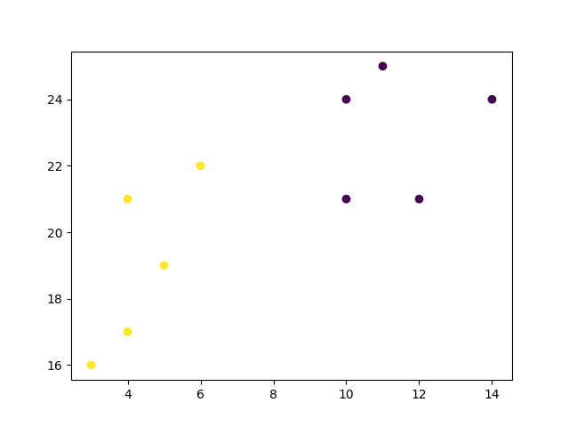
Gradiant Descent Regresyon Ağaç temelli ve topluluk yöntemleri Kümeler ( k-ortalamalar) Derin Öğrenme – Sinir Ağları

Slide 12
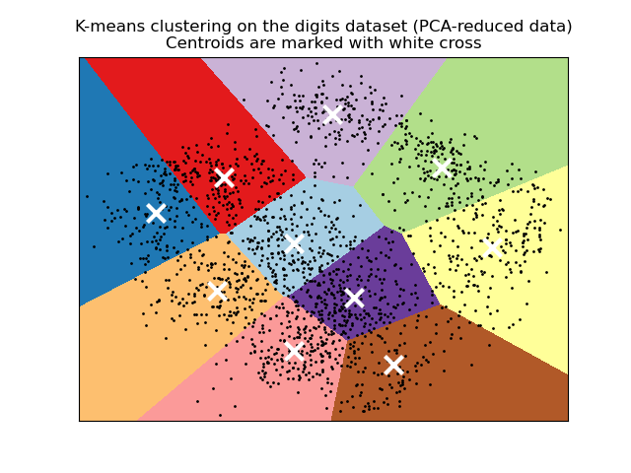
Gradiant Descent Regresyon Ağaç temelli ve topluluk yöntemleri Kümeler ( k-ortalamalar) Derin Öğrenme – Sinir Ağları

Slide 13
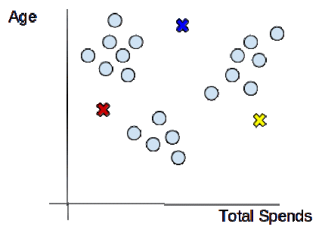
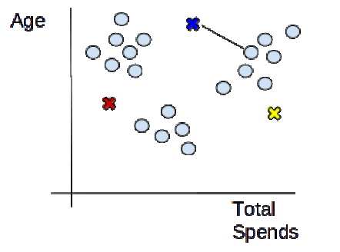
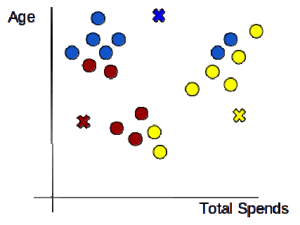
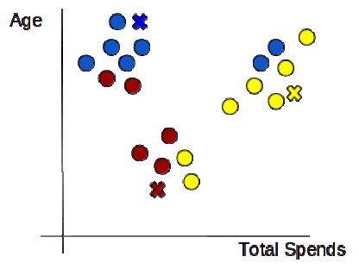
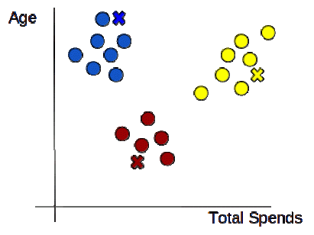
Gradiant Descent Regresyon Ağaç temelli ve topluluk yöntemleri Kümeler ( k-ortalamalar) Derin Öğrenme – Sinir Ağları

Slide 14
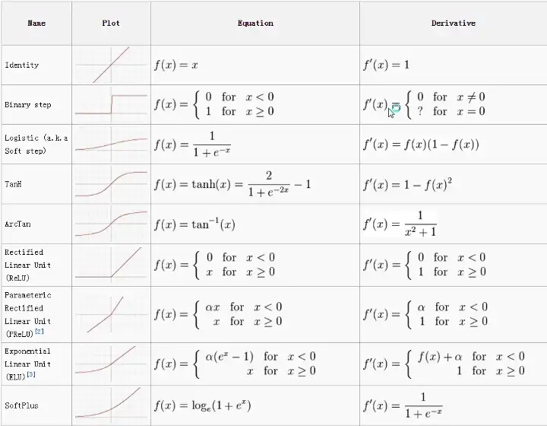
Gradiant Descent Regresyon Ağaç temelli ve topluluk yöntemleri Kümeler ( k-ortalamalar) Derin Öğrenme–Sinir Ağları

Slide 15
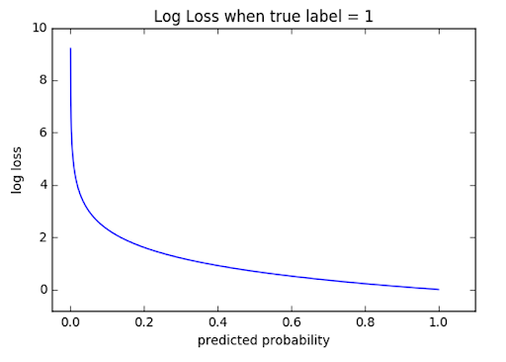
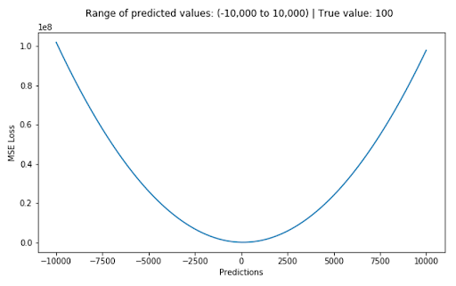
Gradiant Descent Regresyon Ağaç temelli ve topluluk yöntemleri Kümeler ( k-ortalamalar) Derin Öğrenme–Sinir Ağları

Slide 16

Makine Ögrenimine Giris Etkinligimize Hos Geldiniz
Makine Ögrenimine Giris Etkinligimize Katılımınız için Tesekkür Ederiz
Regresyon
Gradiant Descent
Ağaç temelli ve topluluk yöntemleri
Kümeler ( k-ortalamalar)
Derin Öğrenme – Sinir Ağları
Muhammed Sezer ve Şevval Belkıs Dikkaya
Gradiant Descent
Regresyon
Ağaç temelli ve topluluk yöntemleri
Kümeler ( k-ortalamalar)
Derin Öğrenme – Sinir Ağları

